Slide 1
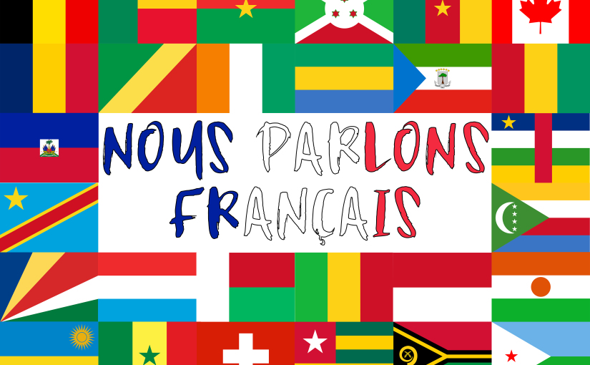
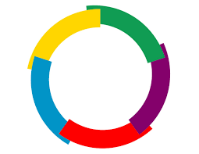
LA FRANCOPHONIE
Anamarija Ikić et Ana Klišmanić 7.D

Slide 2
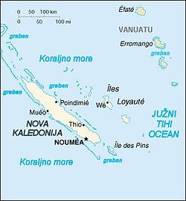
La nouvelle calÉdonie
Coucou! On va parler de la Francophonie.
Qu'est-ce que signifie le mot ,,francophone''?
Ça veut dire qu'on parle français.
Connais-tu des pays francophones?
Oui, je connais un : La Nouvelle Calédonie, une longue île qui se trouve dans l´Océan Pacifique.

Slide 3
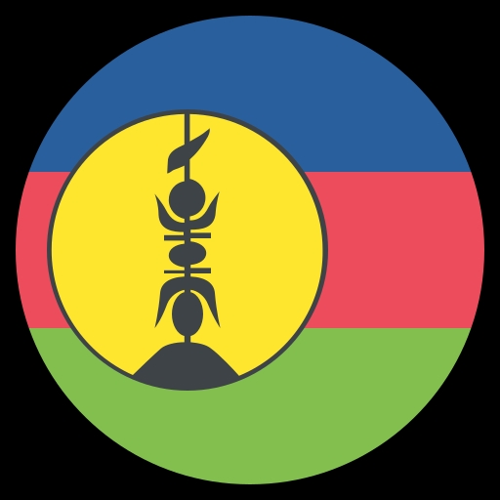
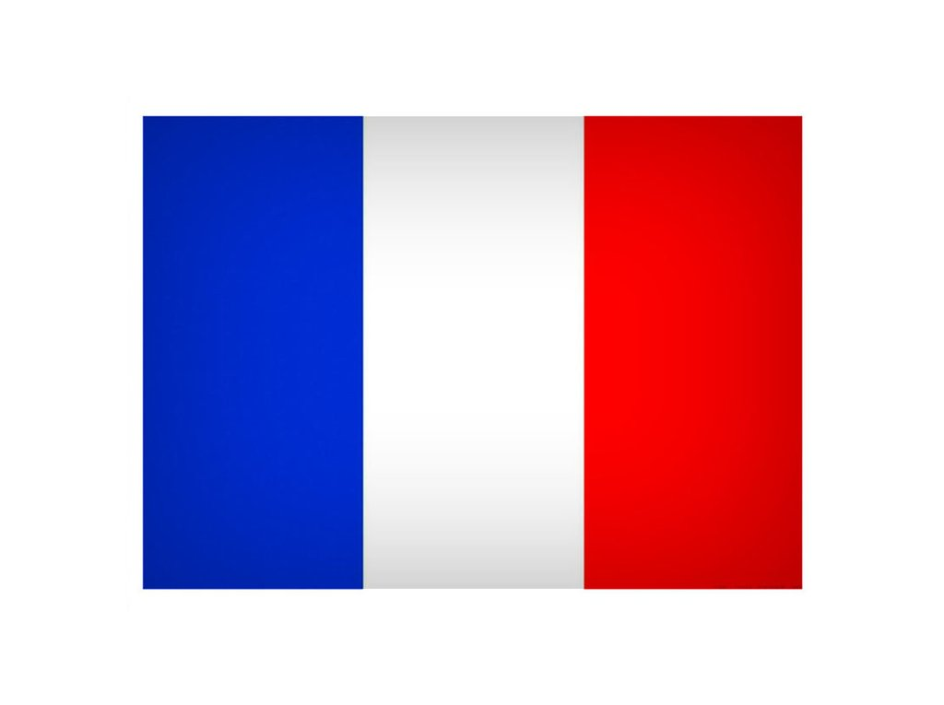
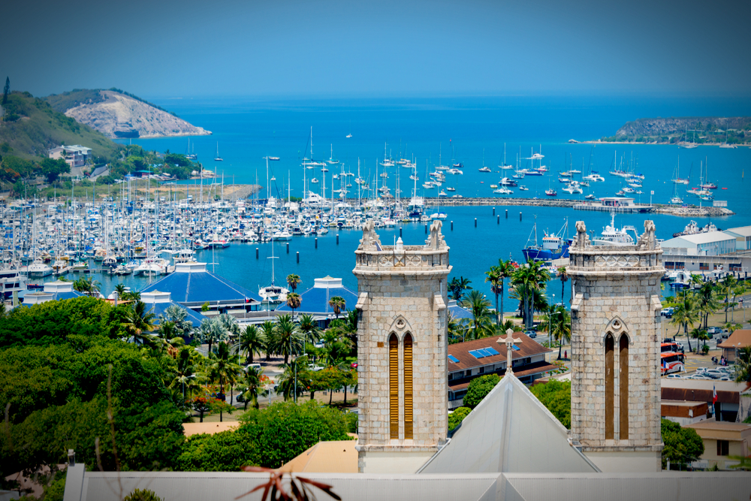
les langues PARLÉES
La capitale est Nouméa. Il y a 280 000 habitants en Nouvelle Calédonie.
La langue officielle de la Nouvelle Calédonie est le français. Les autres langues qu’on peut apprendre aussi à l’ école sont les langues kanak.

Slide 4
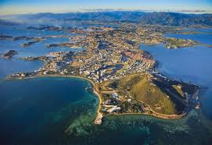
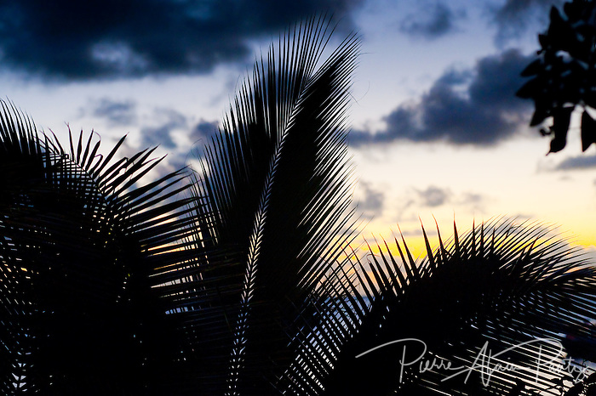
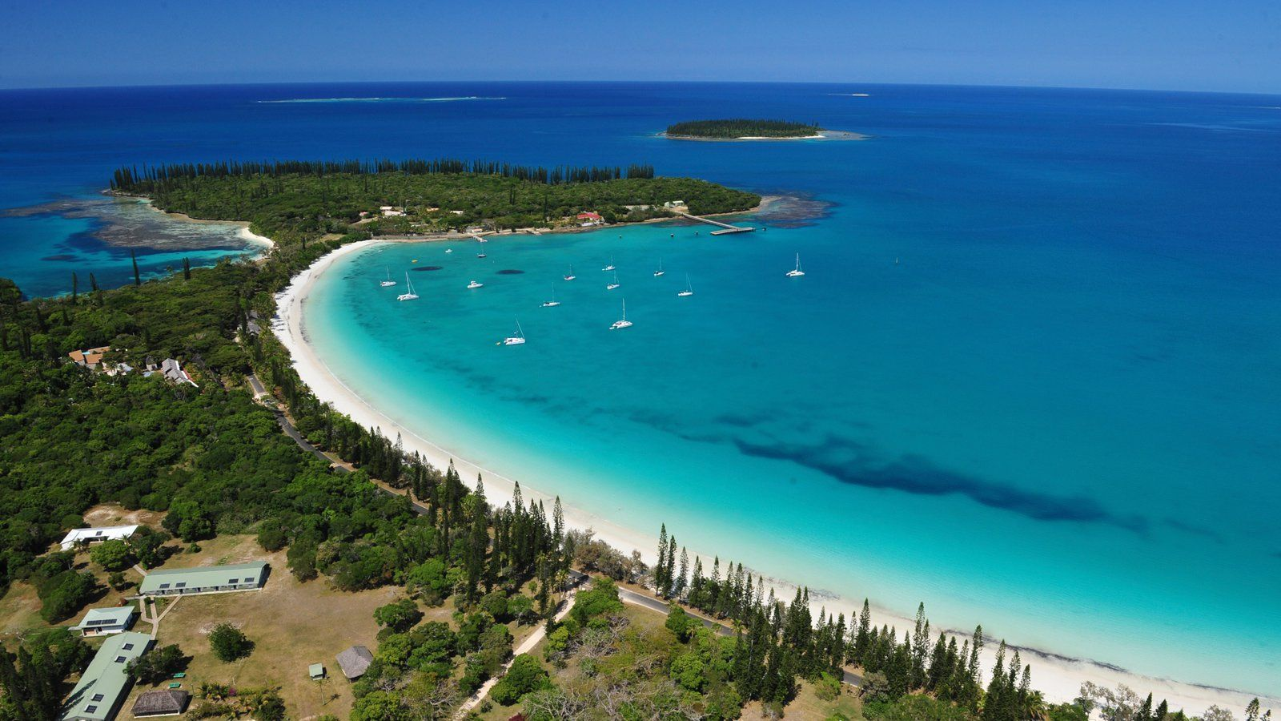
LE PAYSAGE
Le paysage de la Nouvelle Calédonie est paradisiaque.
Il y a la plage
Il y a du soleil
Il y a la mer
On peut bronzer
Il y a des arbres comme le palmier

Slide 5
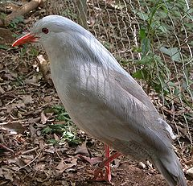
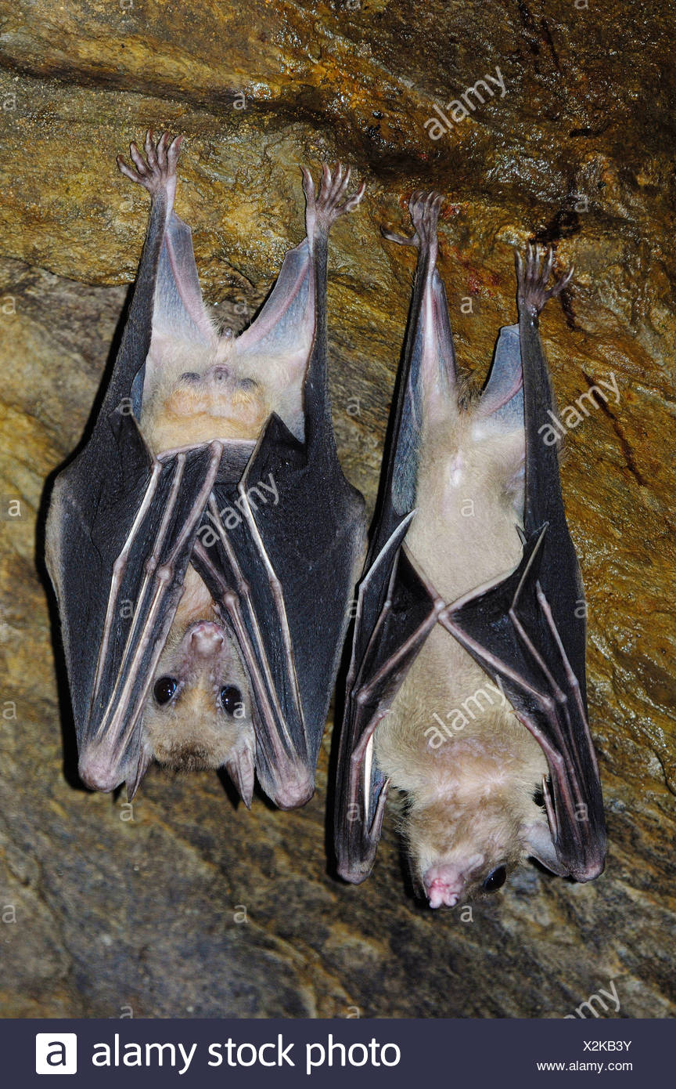
LES ANIMEAUX
Il y a ici deux animaux typiques: un oiseau qui ne vole pas – le cagou et une chauve-souris qui vole et dort la tête en bas – la roussette

Slide 6
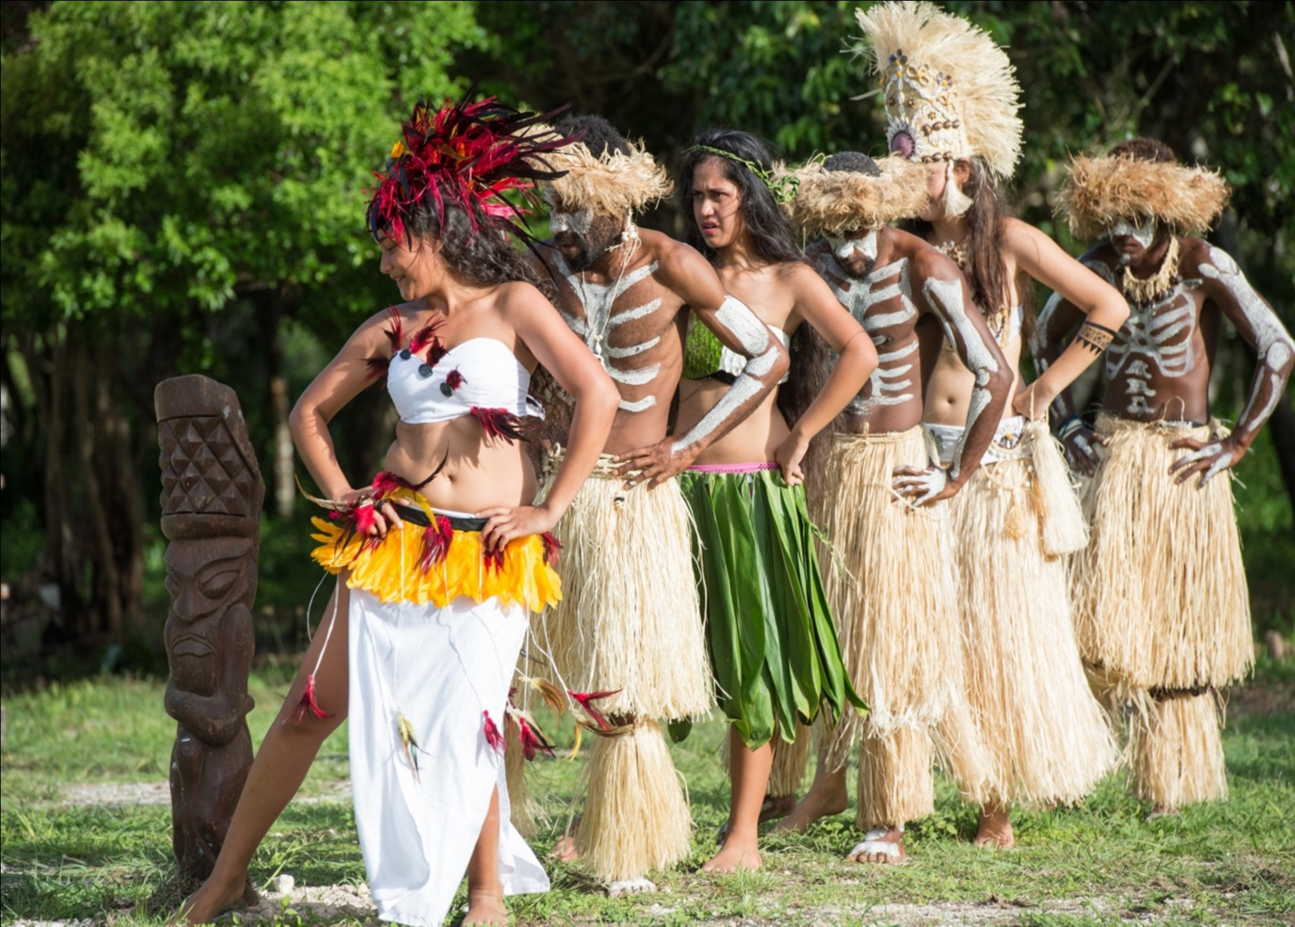
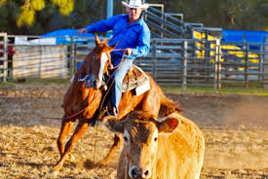
LES TRADITIONS
Certaines de leurs traditions sont:
Le rodéo de la foire de Bourail
La fête du ver de Bancoule
Le défilé de l'île de Maré

Slide 7
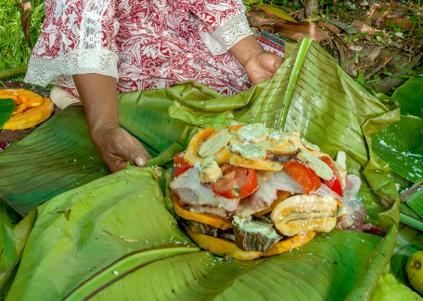
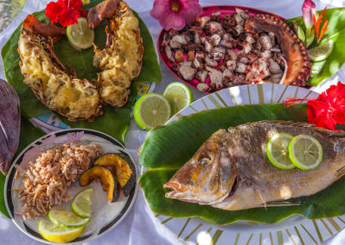
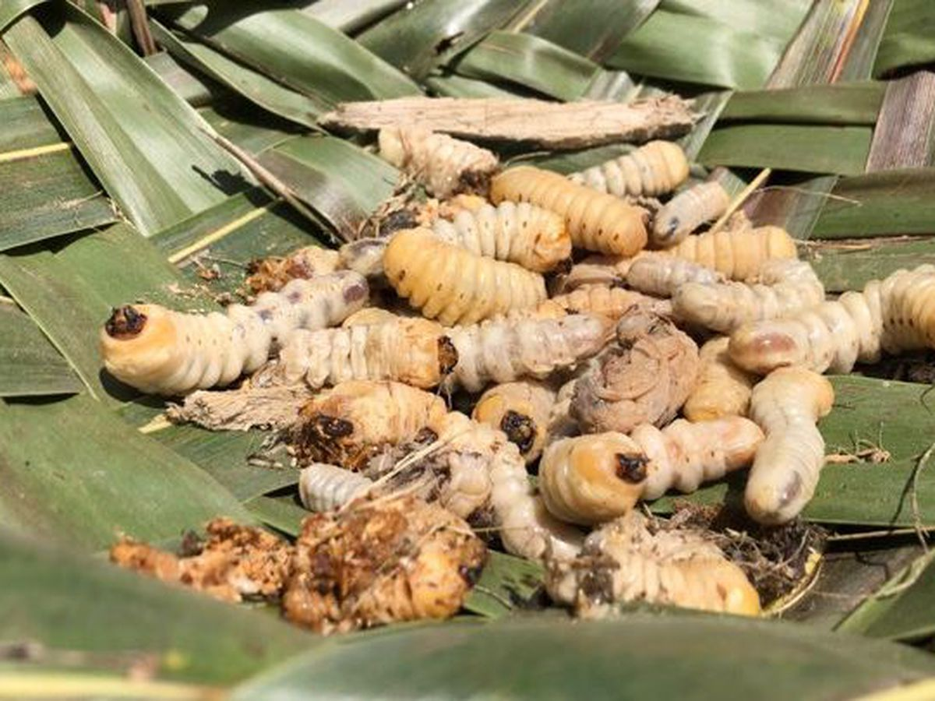
La cuisine
La cuisine est inhabituelle!
Ils mangent de la nourriture comme ;
le Bougna
les vers
les poissons et fruits de mer

Slide 8
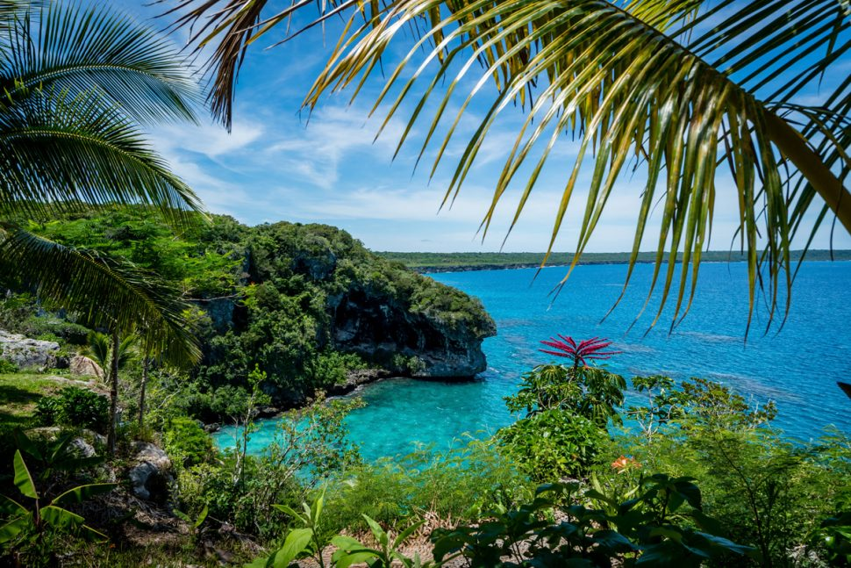
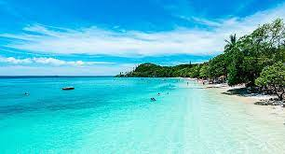
LE PARADIS SUR TERRE
Est-ce que tu aimerais visiter la Nouvelle Calédonie?
Bien sûr! C'est le paradis sur terre.
https://youtu.be/xZcXxuzYdqw

